Slide 1


RANGKAIAN SEKUENSIAL
SISTEM DIGITAL

Slide 2
A. Definisi Rangkaian Sekuensial
Rangkaian logika sekuensial adalah rangkaian logika yang keadaan outputnya dipengaruhi oleh input dan kondisi rangkaian saat itu. Bentuk dasar dari sekuensial adalah flip-flop. Beberapa jenis flip-flop yaitu : flip-flop R-S, flip-flop D, flip-flop J-K, dan flip-flop T.

Slide 3
B. Rangkaian-Rangkaian Sekuensial
Flip-Flop R-S
Flip-flop R-S merupakan jenis flip-flop yang paling sederhana dan merupakan dasar dari rangkaian flip-flop. Simbol logika untuk flip-flop R-S diperlihatkan pada Gambar 6.1

Slide 4
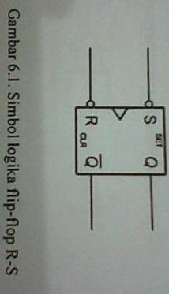

Slide 5
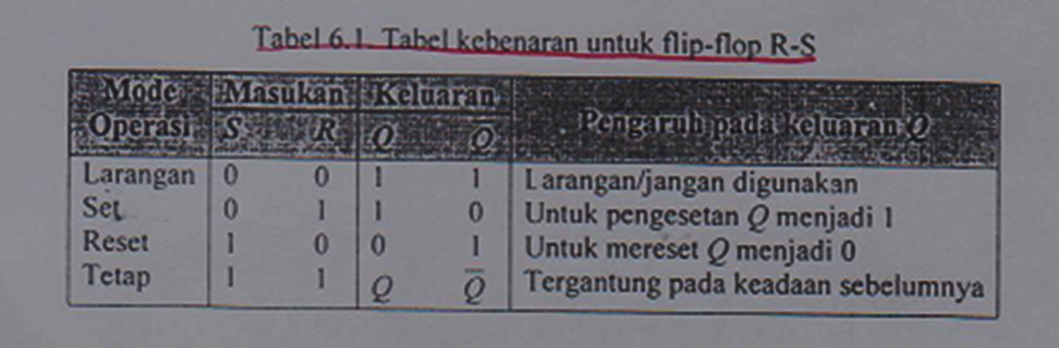
Tabel 6.1 merupakan tabel kebenaran flip-flop R-S yang memperjelas operasi kerjanya. Bila masukan S dan R kedua-duanya 0,maka semua keluaran menjadi logika 1.

Slide 6
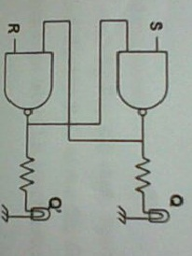
Gambar 6.2 menunjukan gerbang NAND yang membentuk flip-flop R-S, gerbang NAND ini beroperasi menurut tabel kebenaran 6.1
Gambar 6.2 Rangkaian Flip-Flop R-S dari gerbang NAND

Slide 7
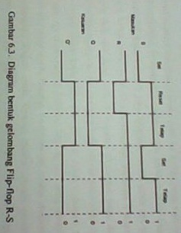
Gambar 6.3 memperlihatkan bentuk gelombang masukan (R,S) dan bentuk gelombang keluaran (Q, Q) untuk flip-flop R-S.

Slide 8
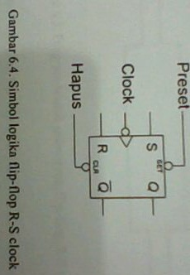
2. Flip-Flop R-S Berdetak (clock)
Simbol logika untuk Flip-Flop R-S clock diperlihatkan pada Gambar 6.4. Flip-Flop tersebut seperti Flip-Flop R-S, namun Flip-Flop R-S clock mempuntai masukan ekstra yang diberi label CLK (clock) untuk detak.

Slide 9
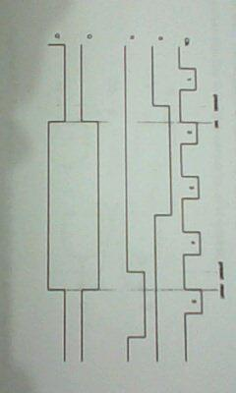
Gambar 6.5 memperlihatkan operasi flip-flop R-S clock.
Flip-Flop tersebut berada pada mde menganggur atau tetap selama pulsa clock 1.
Gambar 6.5 Diagram bentuk gelombang Flip-Flop R-S clock

Slide 10
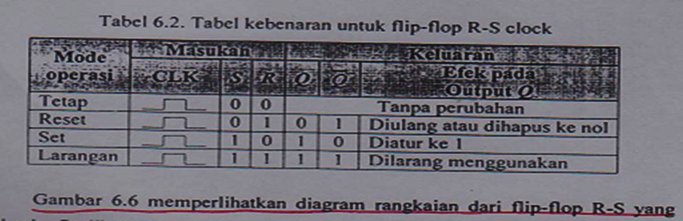
Tabel 6.2 menunjukan Tabel kebenaran untuk flip-flop R-S yang berdetak.

Slide 11
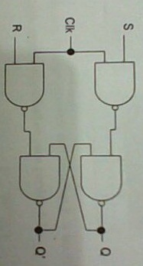
Gambar 6.6 memperlihatkan diagram rangkaian dari Flip-Flop R-S yang berdetak
Gambar 6.6 Rangkaian flip-flop R-S clock dari gerbang NAND

Slide 12
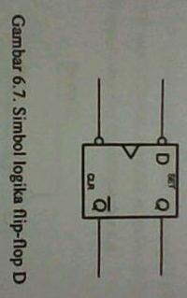
3. Flip-Flop D
Simbol logika untuk flip-flop D diperlihatkan pada Gambar 6.7. Flip-flop D hanya mempunyai satu masukan data (D) dan satu masukan clock (clk). Flip-flop D juga sering disebut sebagai flip-flop tunda. Kata “tunda” menggambarkan apa yang terjadi pada data, atau informasi pada masukan D.

Slide 13
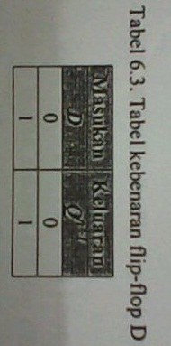
Tabel kebenaran yang disederhanakan untuk flip-flop D diperlihatakan pada Gambar 6.3

Slide 14
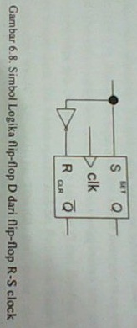
Flip-flop D dapat dibentuk dari flip-flop R-S clock denga menambahkan satu pembalik, seperti diperlihatkan pada Gambar 6.8

Slide 15
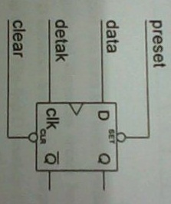
Gambar 6.9 memperlihatkan flip-flop D komersial khusus. Dua masukan ekstra PS (preset) dan CLR (clear) telah ditambahkan flip-flop D pada gambar 6.9. masukan PS mengeset keluaran Q menjadi 1 bila dibuka oleh suatu logika 0. masukan CLR menclearkan keluaran Q menjadi 0 bila dibuka oleh logika 0. msukan PS dan CLR akan menolak masukan D dan CLK.
Gambar 6.9
Simbol Logika
Flip-flop D
komersial

Slide 16
Tabel kebenaran untuk flip-flop D TTL 7474 komersial ditunjukan pada tabel 6.4.
Masukan asinkron (PS dan CLR) pada tiga baris pertama menolak masukan sinkron. Masukan sinkron (D dan CLK) tidak relevan seperti yang diperlihatkan oleh “X” pada tabel. Dengan kedua masukan asinkron tidak dibuka (PS = 1 dan CLR=1), flip-flop D dapat diset dan direset menggunakan masukan D dan CLK. Dua baris terakhir dari tabel menggunakan satu pulsa clock untuk memindahkan data dari masukan D ke keluaran Q dari flip-flop.

Slide 17
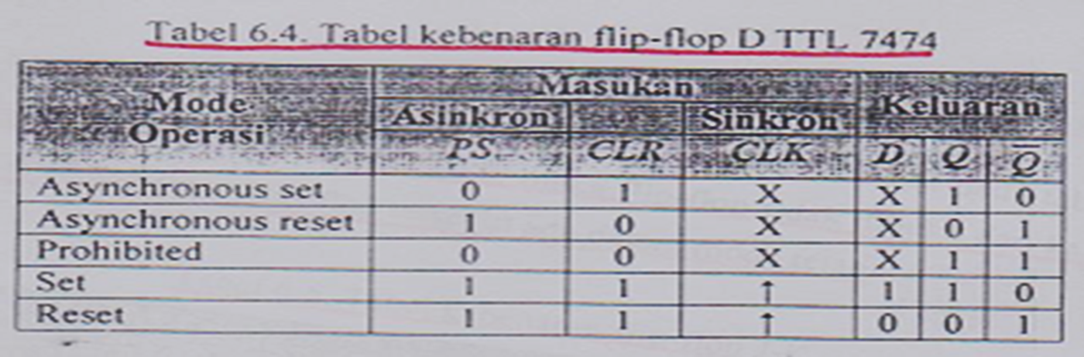

Slide 18
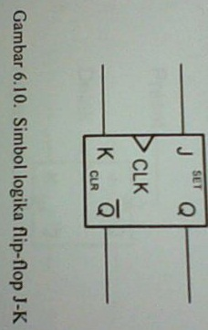
4. Flip-Flop J-K
Flip-flop J-K merupakan flip-flop universal dan digunakan paling luas, memiliki sifat dari semua flip-flop jenis lain. Simbol logika untuk flip-flop J-K di gambarkan pada gambar 6.10

Slide 19
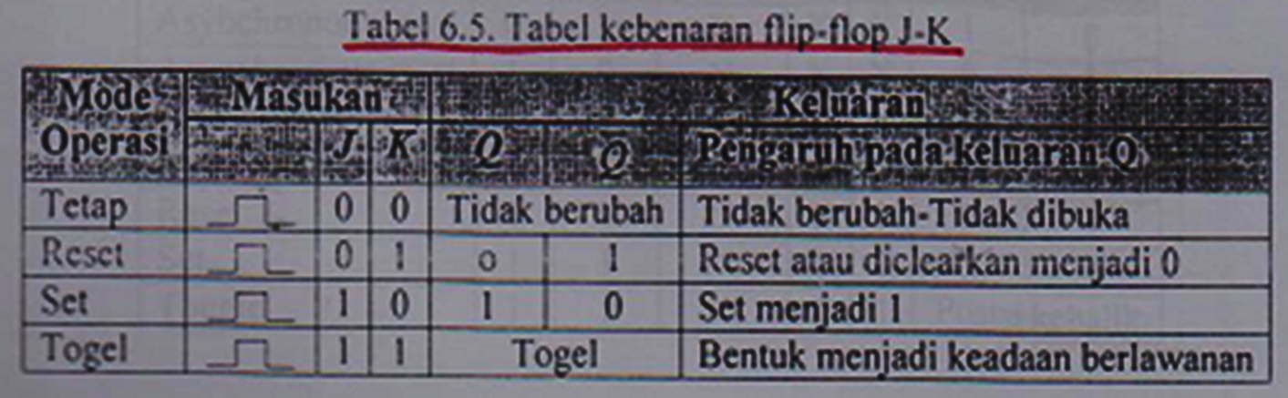
Adapun tabel kebenaran untuk flip-flop J-K diperlihatkan pada tabel 6.5. Bila masukan J dan K kedua-duanya 0, maka flip-flop tidak dibuka dan keluaran tidak berubah keadaan. Flip-flop tersebut ada dalam mode tetap.

Slide 20

Simbol logika untuk flip-flop J-K TTL 7476 komersial diperlihatkan pasa gambar 6.11.
dua masukan asinkron (preset dan clear) ditambahkan ke simbol tersebut. Masukan sinkron berbentuk J dan K serta masukan clock.

Slide 21
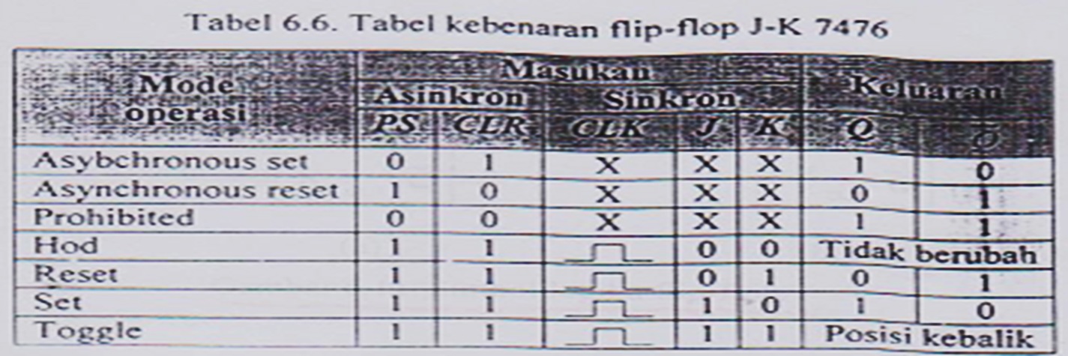
Perhatikan tabel bahwa masukan asinkron (PS dan CLR) menolak masukan sinkron. Masukan asinkron diaktifkan pada tiga baris pertama. Masukan sinkron ditolak pada tiga baris pertama. Jadi “X” ditempatkan dibawah masukan J, K dan CLK untuk baris-baris tersebut. Bila kedua masukan asinkron (PS dsn CLR) dibuka dengan 1, maka masukan sinkron dapat diaktifkan. Empat baris terakhir memperjelas mode perasi tetap, reset, set, dan togel untuk flip-flop J- K 7476.

Slide 22
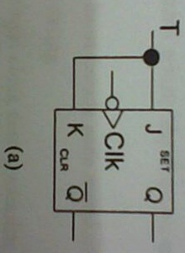
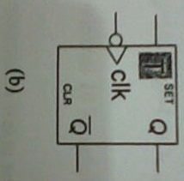
5. Flip-Flop T
Flip-flop T bekerja sebagai saklar togel. Pada flip-flop J-K, jika J= K= 1, dan clock = 1, maka Q = togel. Dengan demikian, flip-flop J-K bisa diubah menjadi flip-flop T.
Gambar 6.12 simbol logika flip-flop

Slide 23
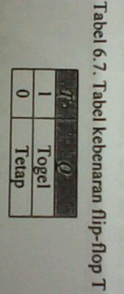

Slide 24
6. Pewaktuan pada Flip-Flop
Pada rangkaian flip-flop dikenal beberapa istilah terkait
dengan pewaktuan (timer) yakni :
a Waktu siap tsetup (setup time)
  Tsetup adalah waktu minimum bagi kehadiran bit
  data pada masukan sebelum tepi sinyal Clock memicu
  gerbang logika. Jadi data harus berada pada masukan
  minimal selama tsetup sebelum pulsa clock datang.

Slide 25
  b. Waktu tunda propagasi (perambatan) tp
tp adalah selang waktu yang dibutuhkan untuk
memproses data menjadi keluaran. Jadi untuk memproses
data menjadi keluaran dibutuhkan waktu selama tp.
  C. Waktu tahan thold (hold time)
Thold adalah selang waktu minimum yang dibutuhkan
oleh bit keluaran untuk bertahan pada keluaran sesudah
tepi sinyal clock memicu gerbang logika. Jadi bit keluaran
harus berada pada keluaran minimal selama thold,
  sesudah tepi sinyal clock memicu gerbang logika.

